Slide 1
Kick-off meeting projet PRD ARES Huiles Essentielles
Marie-Laure Fauconnier et Manon Genva
04/12/2023 Dakar

Slide 2
Chiffres-clés ULiège
11 Facultés
4 campus
28 064 étudiantes et étudiants
192 masters
1 045 institutions partenaires
Plus de 97 900 diplômées et diplômés
5 633 membres du personnel
2 281 conventions de recherche
460 millions d’euros de budget annuel

Slide 3
L’histoire du projet
Très longue collaboration entre Gembloux Agro-Bio Tech et l’ITA et l’UGB (prof. Thonart, prof. Lognay)
Dr Momar Talla Gueye et Prof. Michel Bakar Diop diplômés docteurs de Gembloux Agro-Bio Tech
Lancement du projet huiles essentielles en 2013 (WBI)
Installation d’un distillateur pilote à l’UGB, parcelles de production de plantes à huiles essentielles
Distillateurs de laboratoire et essai d’activité insecticides à l’ITA
Nombreux échanges d’étudiants N/S ( > 10 étudiants) et S/N
Création de la Sénégalaise des huiles essentielles
Janvier 2022 début de la rédaction du projet PDR ARES
Octobre 2022 acceptation du projet phase 1
Décembre 2022 mission de formulation du projet en vue de la deuxième phase de sélection
Avril 2023 acceptation officielle
Septembre 2023 démarrage officiel du projet
Décembre 2023 kick-off meeting

Slide 4
Le contexte
Les pertes post-récolte peuvent représenter plus de 30 % de la récolte
Insectes
Moisissures productrices de mycotoxines
Les conséquences : pertes de revenus, insécurité alimentaire, contamination et problème de santé humaine (mycotoxines, pesticides)
Les huiles essentielles ont des propriétés insecticides et fongicides connues
Notre proposition : produire des plantes à huiles essentielles, distiller ces huiles et développer un insecticide / fongicide à utiliser pour protéger les denrées stockées
Le Plan Sénégal Emergent (PSE)
Stratégie Nationale de Sécurité Alimentaire et de Résilience (SNSAR) 2015-2035
Programme d’Accélération de la Cadence de l’Agriculture Sénégalaise (PRACAS) Volet agricole du Plan Sénégal Emergent (PSE)

Slide 5
Les partenaires et l’ARES
Au Sud :
Momar Talla Gueye ITA coordinateur
Michel Bakar Diop UGB
Amadou Sidy Aly Ba UGB
Au Nord
Marie-Laure Fauconnier coordinatrice et Manon Genva (GX, Uliège)
Frédéric Francis (GX, Uliège)
Thierry Hance
Haute école de Namur (JC Collin) et Haute école de Liège (JF Michaux)
PRD Projet de recherche pour le développement et projet de formation Sud Pour renforcer les capacités de recherche d’un établissement d’enseignement supérieur partenaire pour répondre à une problématique de développement locale, nationale voire régionale, et dépassant le monde académique.

Slide 6
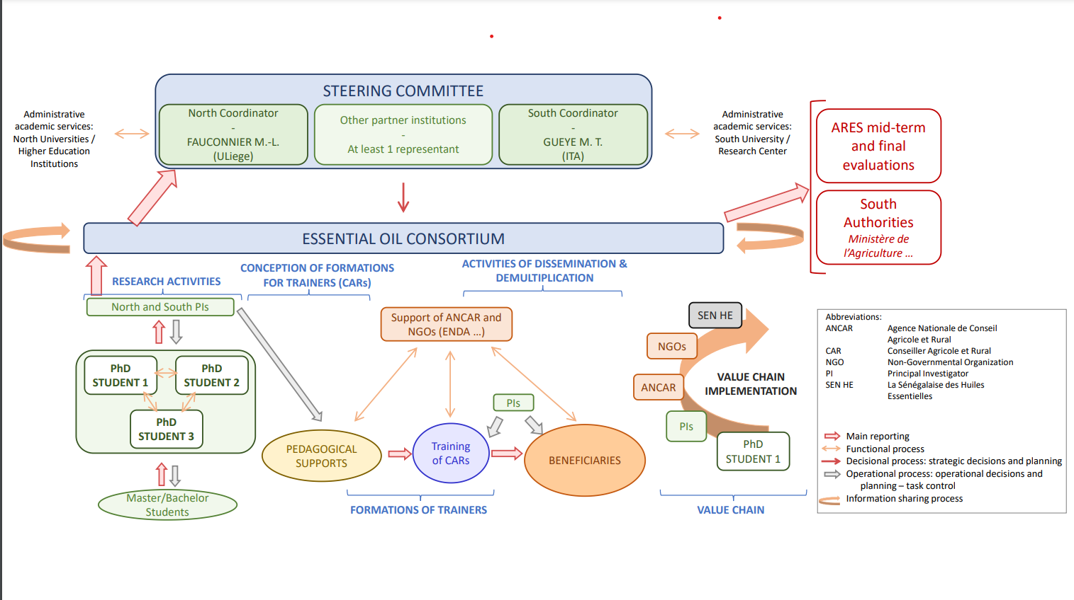
L’organigramme

Slide 7
Le projet en quelques chiffres
Durée de 5 ans (septembre 2023 à août 2028)
Subvention totale de 500.000 €
Les 3 activités clés du projet
Activités 1 : mener à bien et valoriser 3 thèses de doctorat (détail ci-après)
Activités 2 :
2.1. Organiser 10 stages de licence et de master au niveau national et international.
2.2. Mettre en place un système de supervision et de formation des stagiaires.
2.3. Élaborer le programme et le module de formation des formateurs.
2.4. Rédiger des fiches techniques pour les enseignants-chercheurs, les étudiants et les formateurs.
2.5. Organiser des sessions de formation pour les formateurs.
Activité 3 :
3.1. Organiser et équiper une coordination scientifique et administrative du projet.
3.2. Organiser des ateliers de consultation et/ou de retour/débat.
3.3. Superviser et former des groupes locaux de producteurs/opérateurs de stockage dans la production d'huiles essentielles et dans l'utilisation de bioinsecticides et/ou biofongicides dérivés d'huiles essentielles.

Slide 8
Les thèses associées au projet
Thèse 1 : Étude des pratiques/besoins concernant le stockage et le traitement des denrées alimentaires identifiées dans les 3 zones cibles, étude des obstacles au changement, étude de marché. Démarrage 2023
➔ Aminata Diagne (Amadou Sidy Aly Ba et Hossein Azadi)
Thèse 2 : Optimisation de la culture des plantes, du traitement post-récolte et du processus d'extraction des huiles essentielles. Étude de la composition et de la variabilité chimique des huiles essentielles en fonction de la saison et du site de production. Démarrage 2023
➔ Aissatou Sakho (Michel Bakar Diop et Marie-Laure Fauconnier)
Thèse 3 : Corrélation entre la composition des huiles essentielles et leur activité antifongique et insecticide. Pour l'activité insecticide, différentes espèces d'insectes ravageurs du maïs et de l'arachide sont ciblées, et le mode d'action des huiles essentielles est étudié (fumigation ou contact). Réalisation d'essais de formulation à l'échelle du laboratoire. Démarrage 2024
➔ Momar Talla Gueye, Frédéric Francis, Thierry Hance

Slide 9
Les work packages – questions de recherche
A. Production d'huiles essentielles, distillation et analyse des chimiotypes (UGB et Uliège) Thèse 2
- Comment sélectionner, propager, cultiver et traiter des plantes à huiles essentielles adaptées et locales ?
- Quels sont les rendements spécifiques et comment optimiser l'extraction des huiles essentielles ?
- Quels sont les chimiotypes des plantes sélectionnées et leur variabilité ?
B. Activité fongicide des huiles essentielles sélectionnées Thèse 2 (UGB, ITA, Uliège)
- Quelle huile essentielle présente la meilleure activité fongicide in vitro contre les souches productrices de mycotoxines ?
- Quelle formulation d'huile essentielle permet de contrôler le développement des champignons et contribue ainsi à réduire la contamination par les mycotoxines ?

Slide 10
Les work packages – questions de recherche
C. Étude d'impact socio-économique Thèse 1
- La perception positive des agricultrices influence-t-elle positivement l'intention de diffuser de nouvelles technologies de protection ?
- Quelles sont les perceptions des agricultrices concernant la facilité d'utilisation/l'efficacité/l'utilité de l'alternative développée ?
- L'expertise des agricultrices et les conditions facilitantes influencent-elles la perception de l'utilité des nouvelles technologies de protection ?
D. Mode d'action insecticide des huiles essentielles (ITA, Uliège, UCL) Thèse 3
Quelle huile essentielle présente la meilleure activité létale ou capacité répulsive à la dose nécessaire contre le ravageur ciblé (criblage) ?
Quels sont les modes d'action spécifiques sur le ravageur ciblé ? (insecticide, push-pull)
Quelle formulation permet de contrôler la libération et d'atteindre une activité biologique optimale ?

Slide 11
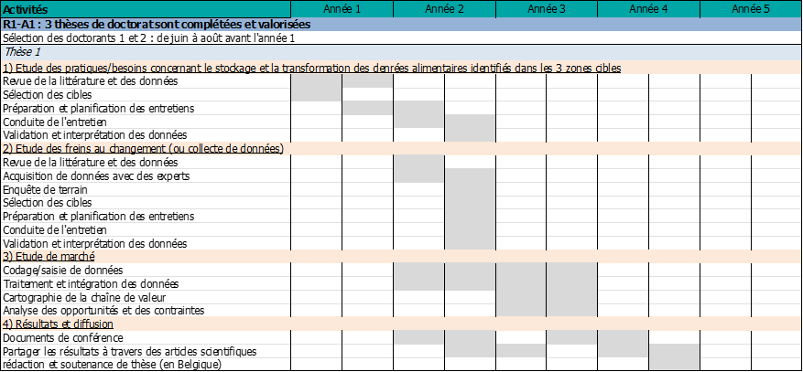
Le chronogramme complet thèse 1

Slide 12
Le chronogramme complet thèse 2

Slide 13
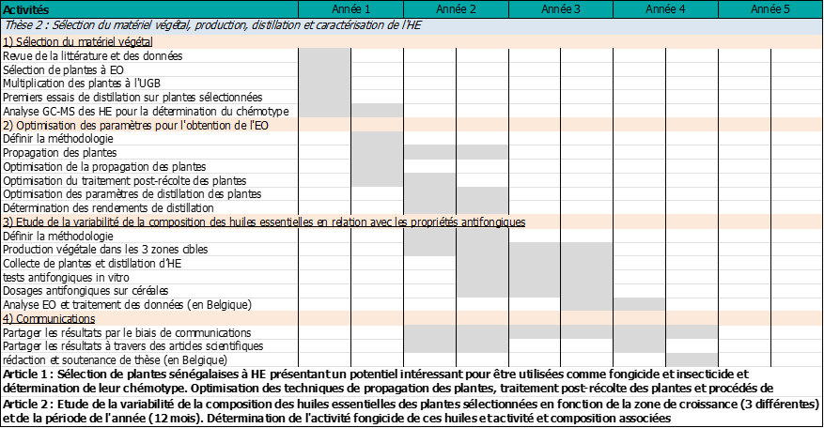
Le chronogramme complet thèse 3

Slide 14
Les activités détaillées pour l’année 1 – thèse 1

Slide 15
Les activités détaillées pour l’année 1 – thèse 2

Slide 16
Les activités détaillées pour l’année 1 hors thèses

Slide 17
Rappel des échéances administratives importantes
Inscription d’Aïssatou et Aminata en thèse à l’UGB et l’Uliège
Contrat de thèse local
Préparation des documents de thèses en co-tutelle
Lancement des activités scientifiques
Planification des séjours Nord des doctorants (formulaire d’annonce d’arrivée)
Conception des formations
Respect des délais pour la rédaction du rapport scientifique (voir Giraff)
Respect des délais pour le rapport financier
➔ bien respecter le canevas financier, les dépenses éligibles et fournir toutes les pièces justificatives (contact à Gembloux : Madame Delvaux)

Slide 18
Les retombées scientifiques au Sénégal
L'UGB acquerra de nouvelles compétences dans le domaine de la culture, de la propagation, du traitement post-récolte et de l'optimisation de la distillation des plantes à huile essentielle.
L'UGB dispensera une formation aux formateurs afin de soutenir les groupes de producteurs de plantes à huile essentielle.
L'UGB acquerra également de nouvelles connaissances dans le domaine de l'acceptation des changements dans les pratiques de protection des produits stockés et des moyens de lever les obstacles au changement.
L'UGB acquerra de nouvelles connaissances dans le domaine de l'activité antifongique des huiles essentielles (souches productrices de mycotoxines).
L'ITA acquerra de nouvelles connaissances sur les pratiques actuellement utilisées pour protéger les denrées alimentaires stockées au Sénégal et sur les dommages causés par le développement de champignons producteurs de mycotoxines ou par une infestation d'insectes.
L'ITA acquerra de nouvelles compétences dans le domaine de l'activité insecticide des huiles essentielles et dans l'étude de leurs modes d'action.
L'ITA renforcera ses connaissances dans la formulation de biopesticides insecticides/fongicides à base d'huiles essentielles afin d'optimiser leur activité dans des conditions agronomiques réalistes.
L'ITA renforcera sa capacité à former des formateurs à l'utilisation de biopesticides à base d'huiles essentielles.

Slide 19
Les retombées pour la population sénégalaise
Les producteurs locaux de plantes à huile essentielle seront formés à la culture, à la propagation, à la récolte, au traitement post-récolte et à la distillation des plantes à huile essentielle.
Les cultivateurs/stockeurs seront sensibilisés et formés aux nouvelles pratiques de gestion des récoltes post-récolte utilisant des parties de plantes ou des biopesticides à base d'huiles essentielles.

Slide 20
Jërejëf ci tèwlou bi Jërejëf ci liguey bi

